Slide 1
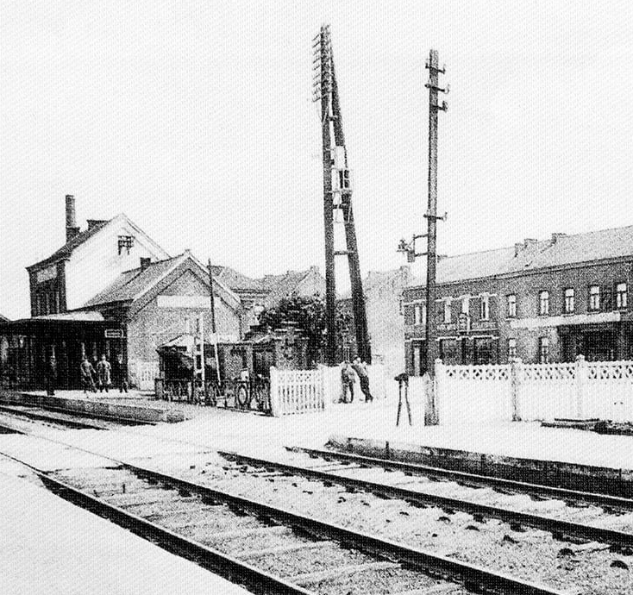
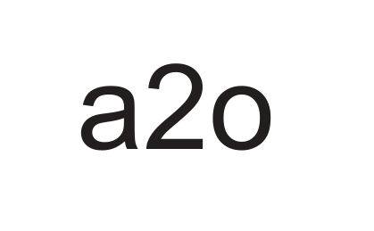


Stationplein Borgloon

Slide 2
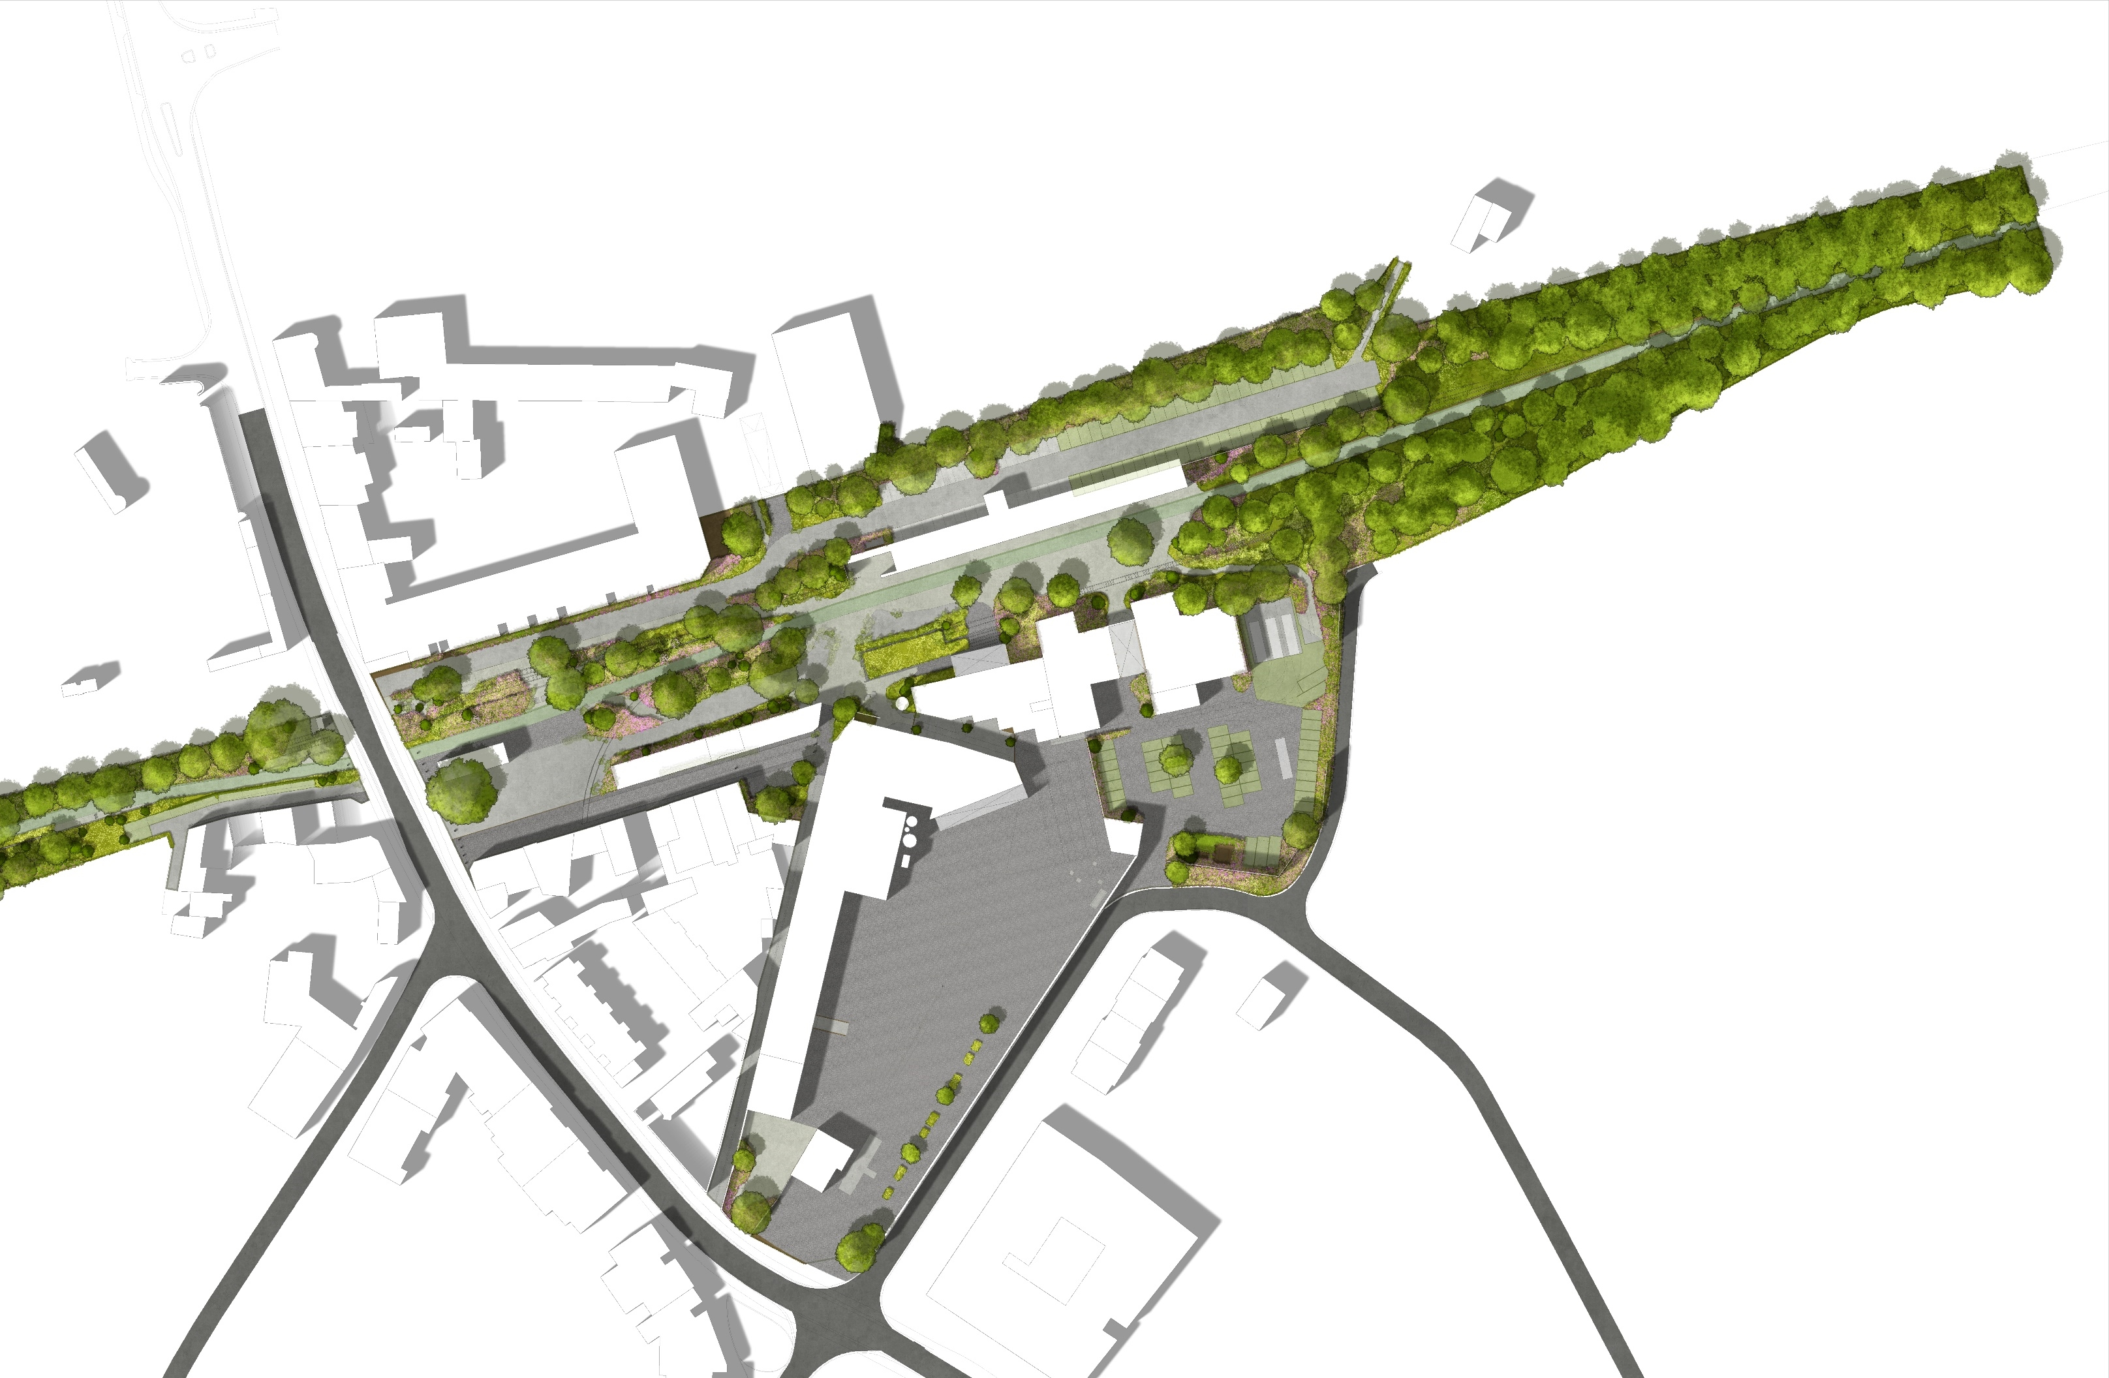

Slide 3
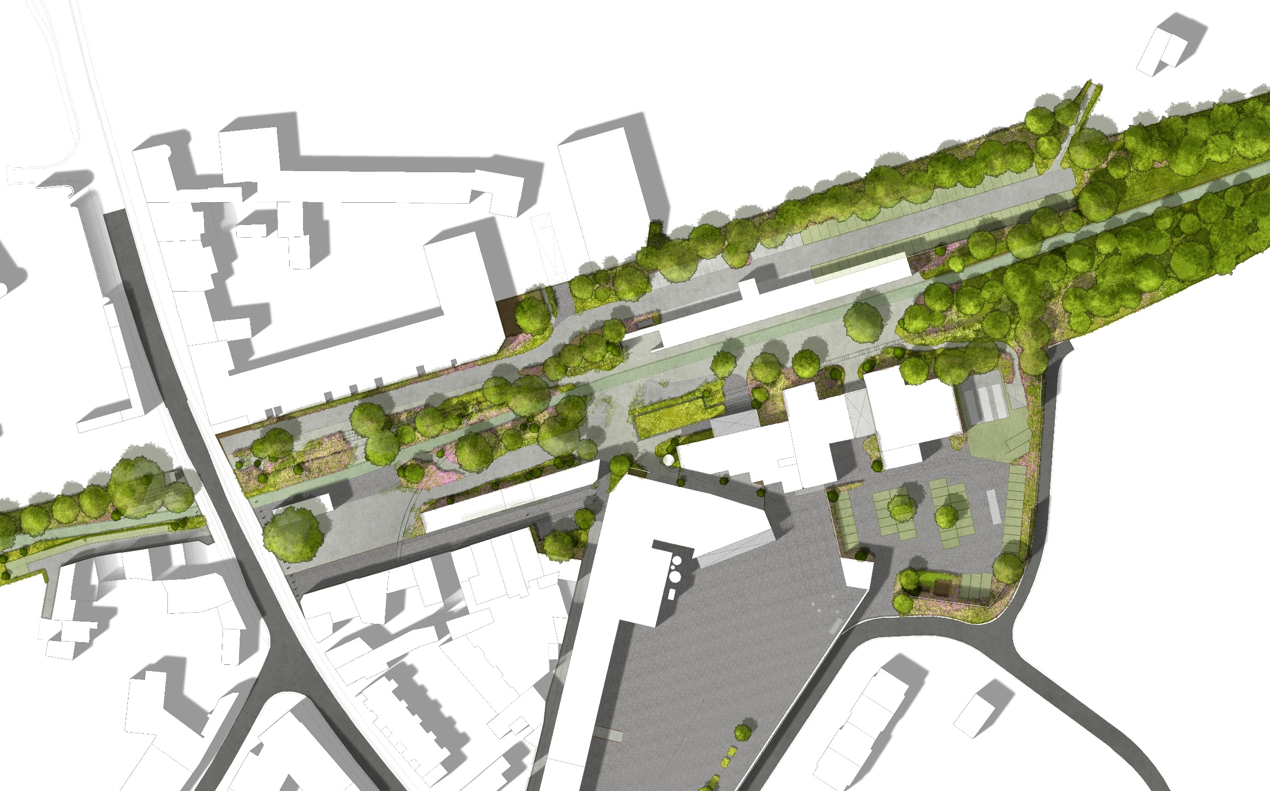

Slide 4
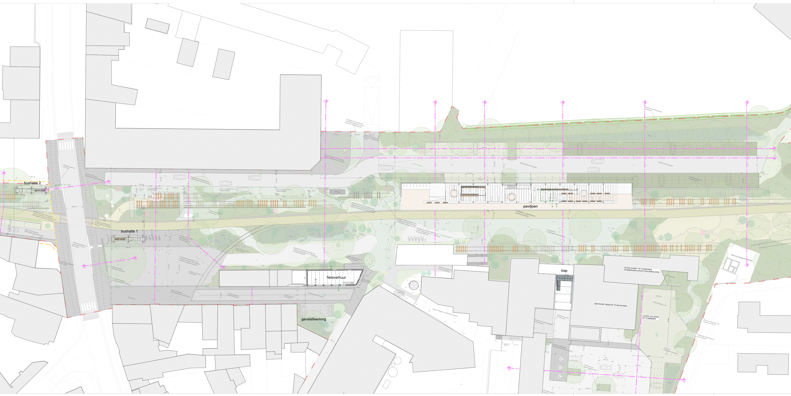

Slide 5
paviljoen

Slide 6
fietsverhuur

Slide 7
2 bushaltes

